Slide 1
Web编程
——Web前端开发技术
蔡树彬
2024
Notes:
自我介绍
1. 教学、科研
2. 工程、技术团队
3. 身份
4. 期望

Slide 2
先建个群
群昵称，学号+姓名；
关于加位
关于免听

Slide 3
引言
从系统开发的角度，现代Web系统可以分为前端和后台两部分
前端（Front-End，FE）：与用户进行交互，为用户呈现内容
Web编程、前端开发：编写前端代码
包括HTML、CSS和JavaScript等基础技术
还包括各种前端框架和库，如Vue、React、Angular等
后台：处理和存储数据、业务逻辑等
从用户服务的角度，也有前台、后台的概念
后台管理
Notes:
掌握Web系统和前后端的概念

Slide 4
课程讲什么、怎么学
课程介绍Web编程的基础入门技术：HTML、CSS、JavaScript
上手容易，但内容多，需要多练
细心（和审美）
（课外）提高部分
Web前端编程岗位的市场需求旺盛
课内教学内容作为起点，需要更多课外自学
除了网络学习，建议多走出校门接触工程化相关内容
实验室实习项目
（面临挑战）AI编程工具
产品、设计人员

Slide 5
考核方式（计划）
3个实验（36%），HTML、CSS、JS，每个12%，共36%；
细分约15次上机实验（每次约2%），提交代码，通过测试用例，得分截图汇总在实验报告中。
1个调研分析（4%），仔细调研分析现代主流热点网站
期中随堂测试（10%）：期中的线下随堂笔试
期末随堂测试（10%）：期末的线下随堂笔试
大作业（40%）
项目答辩（28%），团队24%，个人4%
文档材料（12%），个人12%

Slide 6
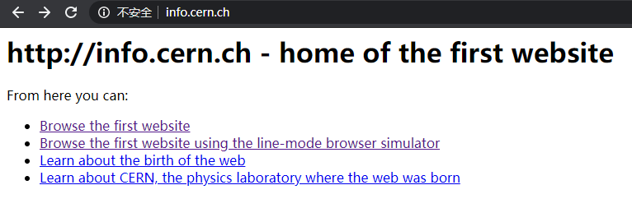

Web的起源
很久很久以前（1989），在CERN（欧洲原子能研究中心）工作的Tim Berners-Lee（蒂姆·伯纳斯·李），提出了一个命名为Web的因特网协议，其目的是为了使科学家们可以利用网络共享文档。
他为什么要创造这样一个系统？
70年代末，ARPAnet推出了TCP/IP协议，1988年Internet开始对外开放。Tim在Enquire项目中，思考如何利用Internet便利文档分享和更新。
一起创造了HTML、HTTP，构成Web的基础
并设计了第一个浏览器：World Wide Web（后改名Nexus 、联结）
info.cern.ch
W3C（1994）：制定Web技术的标准和指南
https://www.w3.org
http://www.w3school.com.cn
Notes:
重点：我们能学到什么？我们今天应该怎么做？

Slide 7
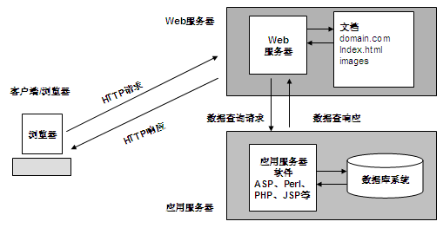
Web的工作原理
单机版、普通版（上例） 、+缓存、+负载均衡、+DB优化、分布式、+安全隔离……
Notes:
重点：核心的工作原理
开放问题：如何应对高并发？如何快速响应需求变更？

Slide 8
Web的相关概念
URL：Uniform Resource Locator，统一资源定位器、统一资源定位系统；
俗称网页地址，简称网址，是因特网上标准的资源地址。
一般形式：protocol://hostname[:port]/path/[;parameters][?query]#fragment
协议类型://服务器地址（端口）/路径/文件名
https://www1.szu.edu.cn/szu.asp
http://ehall.szu.edu.cn/new/index.html
https://.../board/view.asp?id=488031
?查询字符串#片段标识符
相关概念
域名、网址（网络IP地址、网页地址）
URI（Uniform Resource Identifier）
序号 | 服务（协议）类型 | 含义
1 | http | 超文本传输协议资源
2 | https | 用加密传送的超文本传输协议
3 | ftp | 文件传输协议
4 | mailto | 电子邮件地址
5 | ldap | 轻型目录访问协议搜索
6 | news | Usenet新闻组
7 | file | 当地电脑或网上分享的文件
8 | gopher | Internet Gopher Protocol (Internet 查找协议)
Notes:
URL、HTTP（S）、DNS、TCP/IP几个基础概念

Slide 9
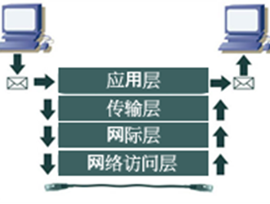
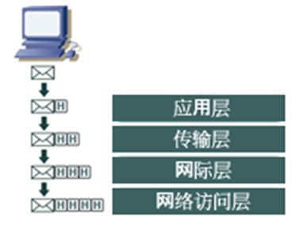
Web的相关概念
TCP/IP
Internet由复杂的物理网络将分布在世界各地的主机连接在一起，要维持通信双方的主机连接，信息流通，需要有共同遵守的信息沟通技术，即网络通信协议。
TCP/IP是Transmission Control Protocol/Internet Protocol的简写，中文译名为“传输控制协议”和“因特网互联协议”或“网际协议”，它是Internet最基本的协议，是Internet基础。
TCP协议负责数据传输的可靠性，IP协议负责把数据传输到正确的目的地。
为了区分同一台主机不同的Internet应用程序间通信，TCP在数据包中增加一个称为端口号的数值（在0-65535之间）。如端口号80表示HTTP协议的通信。
Notes:
URL、HTTP（S）、DNS、TCP/IP几个基础概念

Slide 10
Web的相关概念
Web服务器：
HTTP服务器(狭义的）、文件服务器、应用程序服务器、数据库服务器
Apache、Nginx、IIS、Tomcat、Undertow等等
超链接
超链接（Hyper Link）是指从一个网页指向另一个目标的连接关系 <a href="http://baike.baidu.com">百科</a>
MIME Multipurpose Internet Mail Extension 多用途互联网邮件扩展、数据文件类型
Content-Type: image、text、video、audio、application……
Notes:
Web服务器、超链接、MIME几个基础概念

Slide 11

网站与网页
网站（Web Site）：网页的集合
网页（Web Page）：网站中的一页
首页/主页/homepage, index.html
网页元素
Logo
导航栏
banner
图文超链接
表单
……
Notes:
Site、Page和Element

Slide 12
Web前端开发工程师的职业需求
前端开发工程师的前世：网页设计师
前端开发岗位的市场需求
前端开发常见的技术要求
掌握Web前端开发技术（开发快）
1.0：三件套：HTML5、CSS3、JavaScript
1.5：三框架：Vue、Angular、React
1.x：具备学习、使用前端新技术的能力
具备性能优化、搜索优化等开发优化能力（使用快）
2.x 非功能需求：兼容性、易维护、可复用等
能综合运用各种开发、调试与测试工具高效高质开发
前端开发的（非）技术要求
沟通 → 第一站，团队合作
美感 → 细节还原，设计师 → 工程师

Slide 13

Web前端开发技术
HTML+CSS+JavaScript = 结构 + 样式 + 行为
HTML
HyperText Markup Language是一种标准规范
它通过标记符号来标记要显示的网页中的各个部分
是SGML的子集，Standard Generalized Markup Language SGML，标准通用化标记语言是一种定义电子文档结构和描述其内容的国际标准语言，是现代所有电子文档标记语言的起源。SGML的DTD
HTML是构成Web页面(Page)的基础
HTML文档：用来描述网页，由HTML 标记和纯文本构成的文本文件。不同于纯文本文件（不含HTML标记）。
Notes:
HTML+CSS+JavaScript =结构+样式+行为

Slide 14
HTML超文本标记语言的发展历史
HTML1.0：1993年6月作为互联网工程任务小组（IETF）工作草案发布；
HTML2.0：1995年11月作为RFC 1866发布，在RFC 2854于2000年6月发布之后被宣布已经过时。
HTML3.2：1996年1月14日发布，W3C推荐标准。
HTML4.0（+CSS）：1997年12月18日发布，W3C推荐标准。
HTML4.01（+XML，XHTML）：1999年12月24日发布，W3C推荐标准。
HTML5：2014年10月28日发布， W3C推荐标准。
HTML5.2， 2017年12月14日发布，W3C推荐标准。
H5在手机上的起落落，起起起
Notes:
H5

Slide 15
CSS
层叠样式表CSS（Cascading Style Sheet）级联样式表
1994年由Hakon Wium Lie(哈肯·维姆·莱，挪威人)和Bert Bos(伯特·波斯，荷兰)发明
CSS作用：可以有效地对页面的布局、字体、颜色、背景和其它效果实现更加精确的控制 。
<body>
<p>这是独立段落！字号24px</p>
<div id="div1" class="">
<p>这是图层中的段落！字号18px</p>
</div>
</body>
p{
font-size:24px;font-family:黑体;
text-indent:2em;color:#FF0000; }
#div1 p{font-size:18px; color:blue; }
Notes:
CSS3

Slide 16
CSS
CSS发展历史
CSS1: 1996年12月17日发布，W3C推荐标准，1999年1月11日重新修订；
CSS2：1999年1月11日发布，W3C推荐标准，CSS2添加了对媒介（打印机和听觉设备）、可下载字体的支持；
CSS3：将 CSS 划分为更小的模块，这些模块包括：盒子模型、列表模块、超链接方式 、语言模块 、背景和边框 、文字特效 、多栏布局等。
现代CSS框架和预处理器如Bootstrap、Sass和Less等，为Web开发者提供了更加便捷和高效的样式开发方式

Slide 17
JavaScript
JavaScript的出现使得网页和用户之间实现了一种实时性的、动态的、交互性的关系，使网页包含更多活跃元素和更加精彩的内容。
JavaScript最初（1995）由网景公司（Netscape）的Brendan Eich设计，是一种由Netscape的LiveScript发展而来的客户端脚本语言，主要目的是为了接近服务器端语言，提供数据验证的基本功能。
一个完整的JavaScript实现是由以下3个不同部分组成的：
核心（ECMAScript）、
文档对象模型（DOM）、
浏览器对象模型（BOM） 。
Notes:
JS

Slide 18
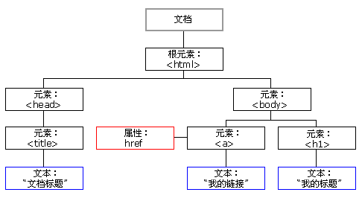
HTML DOM
HTML DOM是Document Object Model文档对象模型
1.DOM由来
DOM的历史追溯至1990年以后代后期Microsoft与Netscape的“浏览器大战”，双方为了在JavaScript与JScript一决生死，于是大规模的赋予浏览器强大的功能。
2.DOM结构
Notes:
DOM

Slide 19
HTML DOM
HTML DOM Level
DOM Level 1：1998年10月发布，W3C推荐规范。含有DOM Core和DOM HTML两个模块；
DOM Level 2：引入DOM 视图、DOM 事件、DOM 样式、DOM 遍历和范围；用于处理新的接口类型；
DOM Level 3：引入了以统一的方式载入和保持文档的方法,包含在新模块 DOM Load and Save和DOM Validation方法，从而进一步扩展了 DOM。

Slide 20
BOM
BOM(Browser Object Model，浏览器对象模型)。浏览器对象模型定义了JavaScript可以进行操作的浏览器的各个功能部件的接口，提供访问文档各个功能部件（如窗口本身、屏幕功能部件、浏览历史记录等）的途径以及操作方法。
由于没有相关的BOM标准，每种浏览器都有自己的BOM实现。有一些事实上的标准，如具有一个窗口对象和一个导航对象，不过每种浏览器可以为这些对象或其他对象定义自己的属性和方法。
常见BOM对象有Window 对象、Navigator对象、Screen对象、History对象、Location 对象等。
Notes:
BOM

Slide 21
AJAX
AJAX工作原理
Ajax的核心是JavaScript对象XMLHttpRequest。该对象在IE5中首次引入，它是一种支持异步请求的技术。简言之，XMLHttpRequest使用JavaScript向服务器提出请求并处理响应，而不阻塞用户。
可以局部而不是全局刷新网页
Notes:
AJAX

Slide 22
jQuery
jQuery定义
jQuery是一套跨浏览器的JavaScript库，简化HTML与JavaScript之间的操作。由John Resig在2006年1月的BarCamp NYC上发布第一个版本。
jQuery库的引用
通过script标记的src属性引入外部jQuery文件库。
<script type="text/javascript" src=" jquery-2.1.1.min.js "></script>
Notes:
jQ

Slide 23
Web前端开发工具
VScode、WebStorm、Sublime Text、NotePad、EditPlus、Dreamweaver、Hbuilder等等

Slide 24


浏览器：解析网页源码，渲染页面
Google Chrome
Mozilla Firefox
Edge（IE）
Safari
Oprea

Slide 25
浏览器的历史
文本（超链接）的WWW（Nexus）
Marc Lowell Andreessen和Eric J. Bina，支持图像的Mosaic ，1993，伊利诺大学香槟分校，网络第一个快速扩散的应用
商业化的Navigator，1994，Netscape公司，Mozilla内核1.0-4.0，5.0改为 Mozilla项目组+Gecko内核
IE，1995，微软，Trident内核
Windows捆绑销售下的IE黄金岁月 vs. 网景的失意
Safari（2003，苹果）, WebKit内核
Firefox（2004，Mozilla，网景继承者）
Chrome，Blink内核，Chromium项目，WebKit大分支
Edge，换基于Chromium项目
Notes:
我们能学到什么？

Slide 26
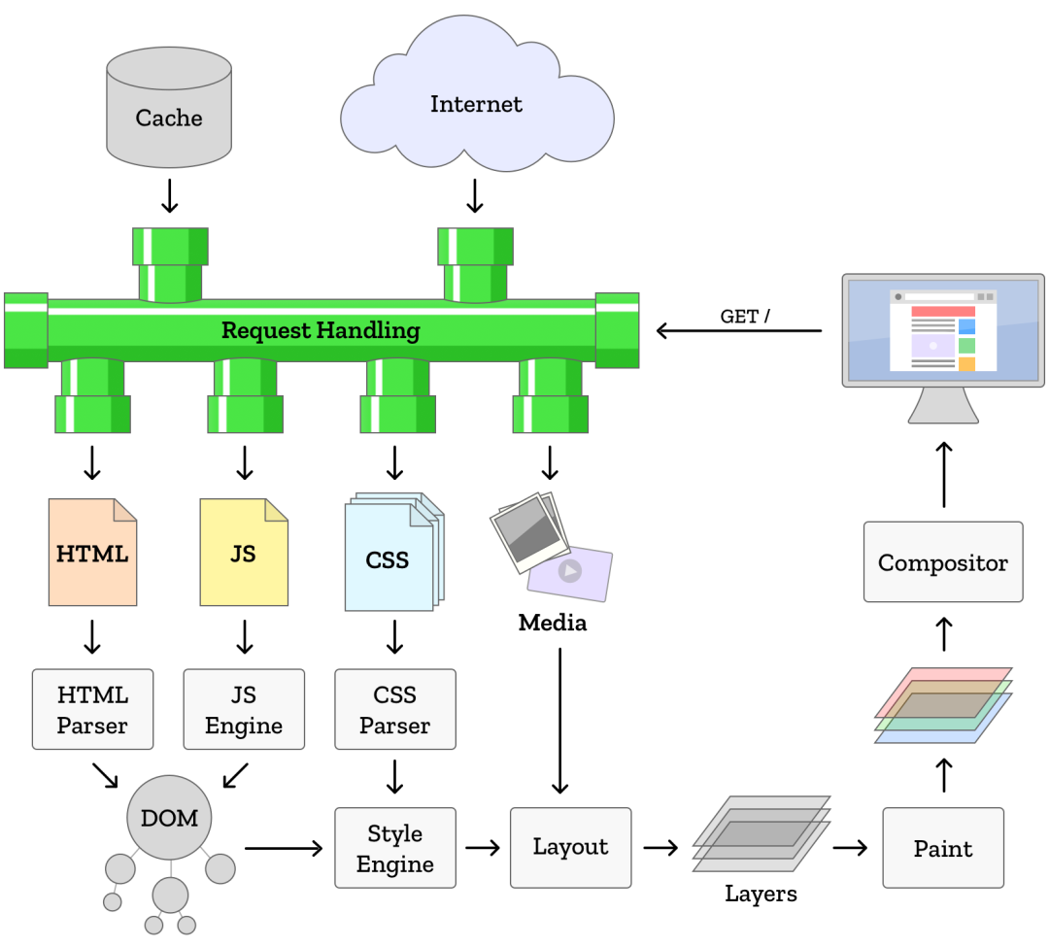
浏览器的渲染流程

Slide 27
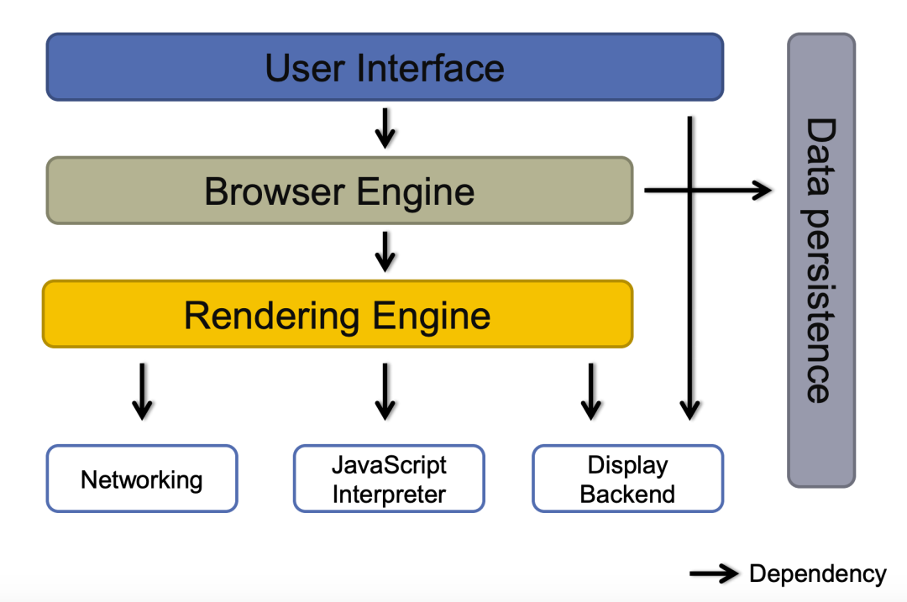
浏览器的系统架构

Slide 28
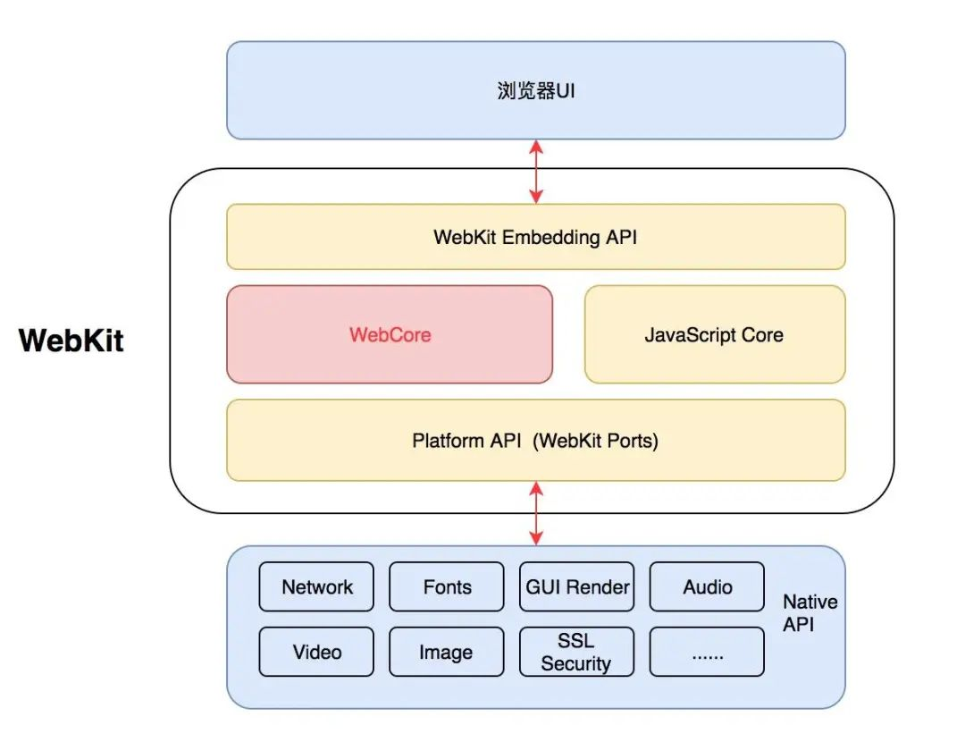
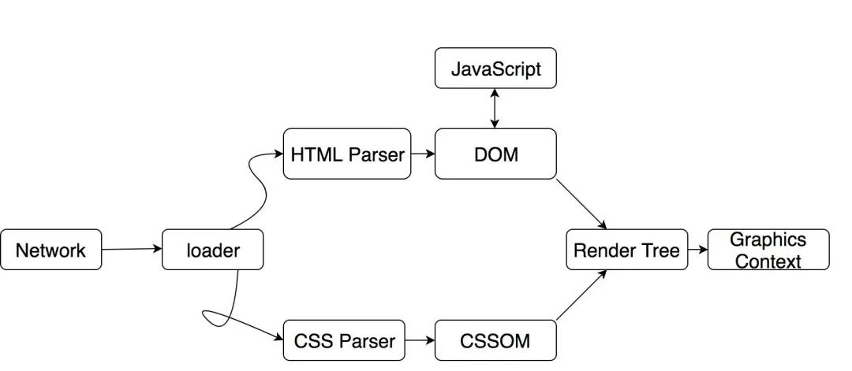
WebKit的系统架构及渲染流程

Slide 29
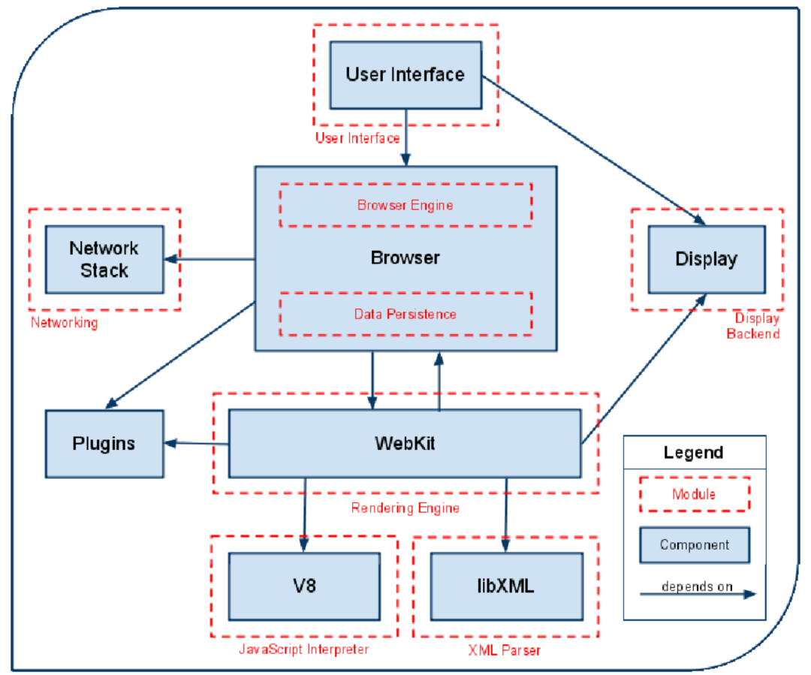
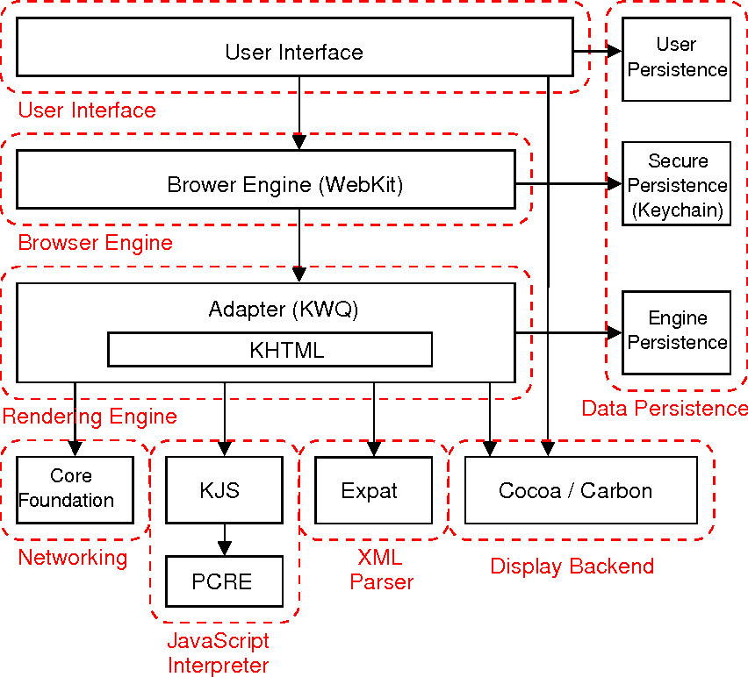
Chrome和Safari的系统架构

Slide 30
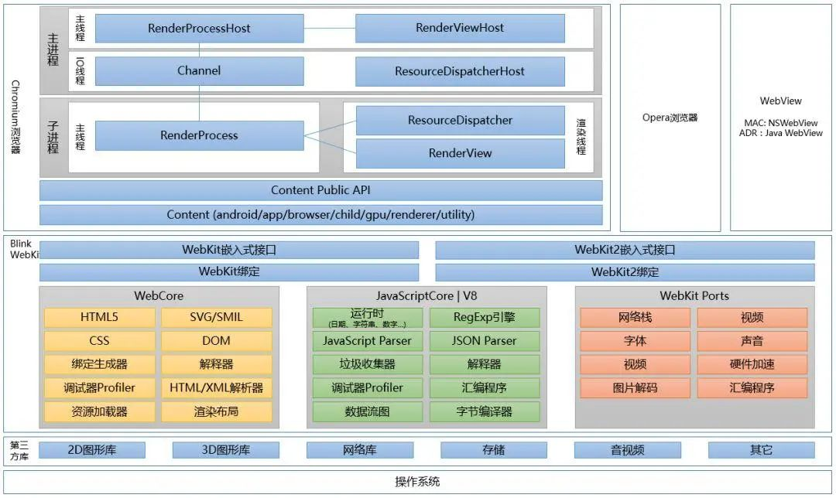
Chromium架构

Slide 31
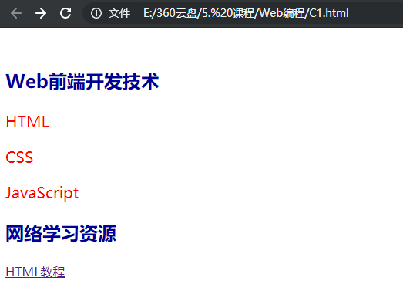
HelloWorld案例
<html>
<head>
<title>Web前端开发技术初步应用</title>
<style type="text/css">
p{font-size:20px;color:red;}
h3{font-size:24px;font-weight:bolder;color:#000099;}
</style>
</head>
<body>
<h3>Web前端开发技术</h3>
<p>HTML</p>
<p>CSS</p>
<p>JavaScript</p>
<h3>网络学习资源</h3>
<a href="http://www.w3school.com.cn/">HTML教程</a>
</body>
</html>

Slide 32
参考教材
储久良，Web前端开发技术——Html5、CSS3、JavaScript（第3/4版），清华大学出版社，2019/2023
任平红等编著. Web编程基础——HTML5、CSS3、JavaScript（第3版），清华大学出版社，2023
张树明编著，Web前端设计基础—HTML5、CSS3、JavaScript（第2版），清华大学出版社，2019

